Slide 1


  Basın Bülteni
  TEMMUZ
  2022
AĞIR TİCARİ
ARAÇLAR
DERNEĞİ

Slide 2


Ağır Ticari Araç Pazarı
(Kamyon/Çekici)
2022 yılı Ocak-Temmuz dönemi Ağır Ticari araç pazarı, bir önceki yılın aynı dönemine göre %5 oranında arttı. Bu dönemde satılan toplam araç sayısı 17.672 oldu.
Çekici satışları, 2022 yılı: Ocak-Temmuz döneminde geçen yıla göre %14 oranında artarak 11.056 adet olurken, 16 ton ve üstü kamyon satışları %10 oranında azalarak 4.109 adet oldu. 16 ton altı kamyon satışları da %1 oranında azalarak 2.507 adet oldu.
Toplam Ağır Ticari Araç Pazarı 2022 Temmuz ayında bir önceki yılın Temmuz ayına göre %66 artmıştır. Çekici satışları %112, 16 ton ve üstü kamyon satışları %15 oranında ve 16 ton altı kamyon satışları da %1 oranında artmıştır.
2022 yılı Temmuz ayı Ağır Ticari araç pazarı 2021 yılı Temmuz ayına göre %66 artarak 2.750 adet oldu.
2022 yılı Temmuz ayında Çekici satışları bir önceki yılın aynı ayına göre %112 oranında artarak 1.963 adet, 16 ton ve üstü Kamyon satışları %15 oranında artarak 457 adet ve 16 ton altı kamyon satışları ise %1 oranında artarak 330 adet oldu.
Ağır Ticari araç pazarı (16 ton ve üstü Kamyon/Çekici) son 10 yıllık Temmuz ayı ortalama satışlarına göre %57 arttı. Çekici satışları son 10 yıllık Temmuz ayı ortalama satışlarına göre %118 oranında artarken, Kamyon satışları %29 oranında azaldı.

Slide 3



Slide 4
Semi-Treyler Araç Pazarı
2022 yılı Ocak-Temmuz dönemi Semi-Treyler araç pazarı, bir önceki yılın aynı dönemine göre %7 oranında arttı. Satış adedi ise 6.523 oldu.
Toplam Semi-Treyler Araç Pazarı 2022 yılı Temmuz ayında bir önceki yılın Temmuz ayına göre %7 oranında azalarak 895 adet olarak gerçekleşti.

Slide 5
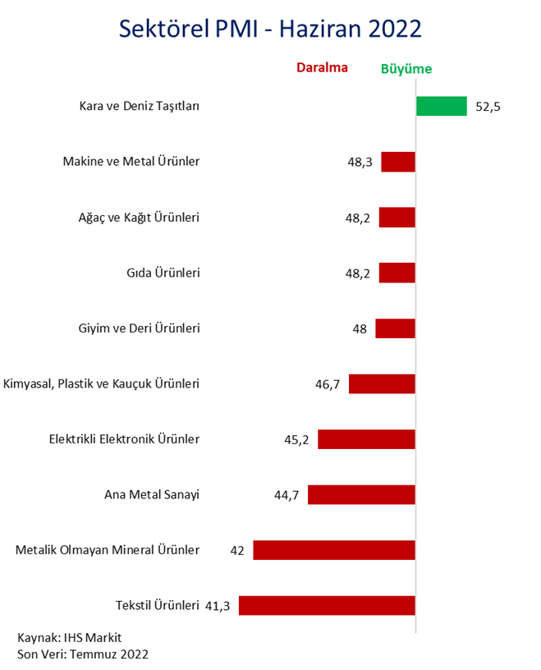
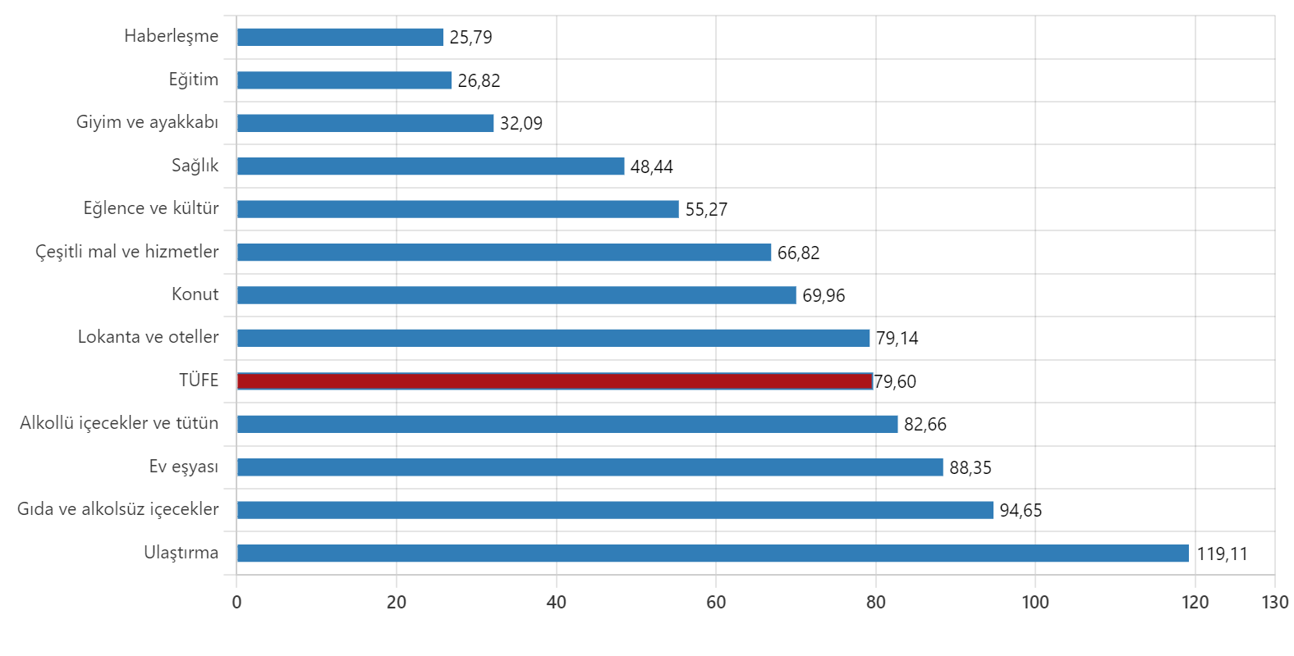
Genel Ekonomik Görünüm
PMI VE İLİŞKİLİ TEMEL VERİLER
ISO nun S&P Global ile beraber yayınlamış olduğu PMI verisi Haziran ayındaki 48,1 değerinden sonra 46,9’a gerileyerek üst üste beşinci ay eşik
değer 50’nin altında kalmıştır. PMI nın sektörlere göre dağılımı yandaki tabloda bulunmaktadır. Görüldüğü gibi Kara ve Deniz Taşıtları dışındaki tüm sektörlerde performans baz değerin altındadır.
ENFLASYON VERİLERİ
TÜFE'deki değişim 2022 yılı Temmuz ayında bir önceki aya göre %2,37 bir önceki yılın aynı ayına göre %79,60 olarak gerçekleşmiştir. Sektörlere göre artış oranları aşağıdaki tabloda bulunmaktadır.
GÜVEN ENDEKSİ
Türkiye İstatistik Kurumu ve Türkiye Cumhuriyet Merkez Bankası işbirliği ile yürütülen tüketici eğilim anketi sonuçlarından hesaplanan mevsim etkilerinden arındırılmış tüketici güven endeksi, Temmuz ayında bir önceki aya göre %7,4 oranında arttı; Haziran ayında 63,4 olan endeks, Temmuz ayında 68,0 oldu.
Notes:
Küresel Bileşik PMI Endeksi : https://tradingeconomics.com/world/composite-pmi

Slide 6
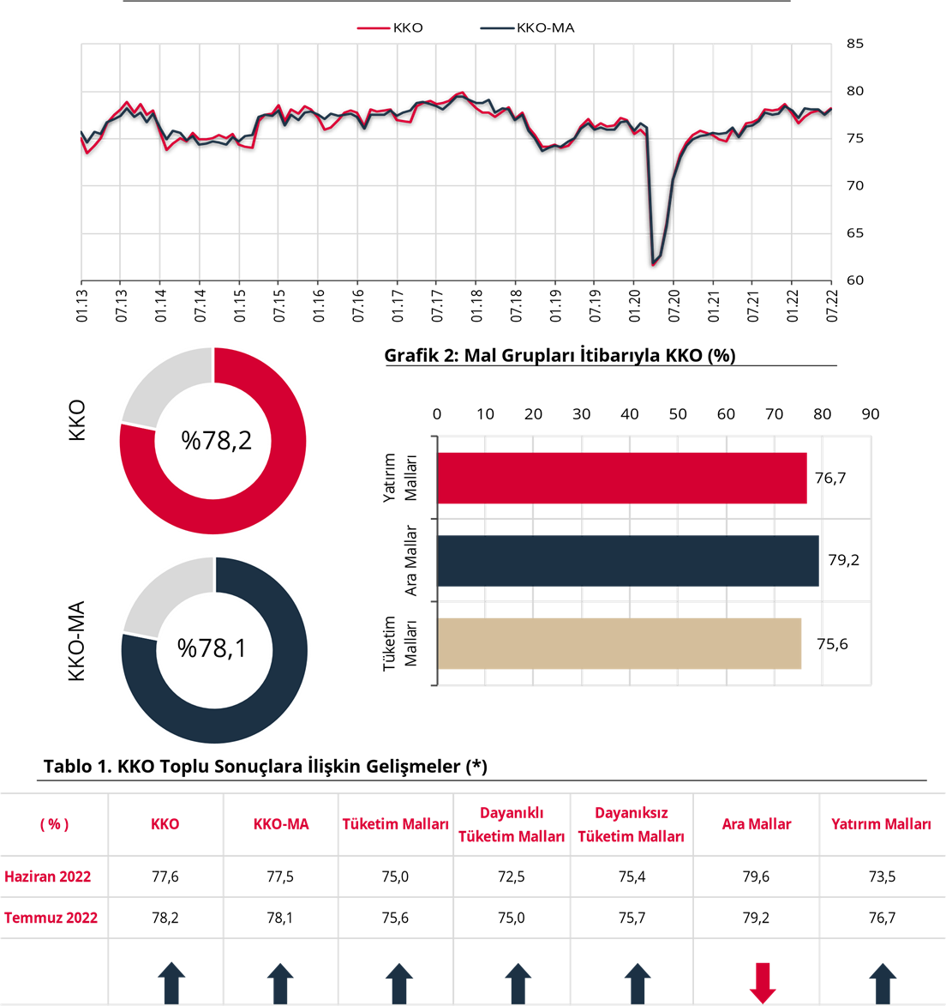
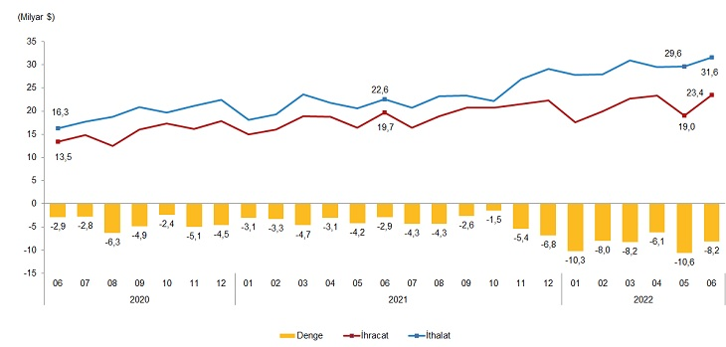
KAPASİTE KULLANIM ORANI
TCMB verilerine göre imalat sanayi genelinde kapasite kullanım oranı (KKO), bir önceki aya göre 0,6 puan artarak yüzde 78,2
seviyesinde gerçekleşmiştir. Mevsimsel etkilerden arındırılmış kapasite kullanım oranı (KKO-MA), bir önceki aya göre 0,6 puan artarak yüzde
78,1 seviyesinde gerçekleşmiştir.
DIŞ TİCARET ENDEKSLERİ
Türkiye İstatistik Kurumu ile Ticaret Bakanlığı iş birliğiyle oluşturulan genel ticaret sistemi kapsamında üretilen geçici dış ticaret verilerine göre; ihracat 2022 yılı Haziran ayında, bir önceki yılın aynı ayına göre %18,7 artarak 23 milyar 428 milyon dolar, ithalat %39,7 artarak 31 milyar 595 milyon dolar olarak gerçekleşmiştir.

Slide 7

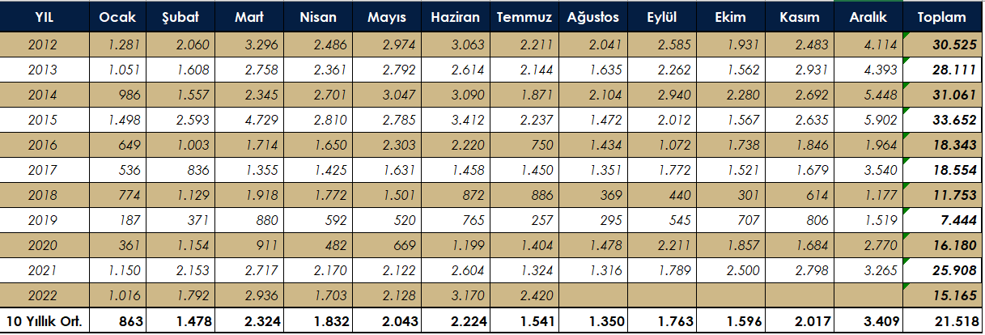
Ağır Ticari Araç Pazarı
(16 ton ve üstü 10 yıllık Satış Gelişimi)

Slide 8
Perakende Satışlar Yerli / İthal Dağılımı
Ağır Ticari Araç Pazarı
PERAKENDE SATIŞLAR YERLİ/İTHAL DAĞILIMI (TEMMUZ 2022)
MARKA | YERLİ | İTHAL | TOPLAM
FORD TRUCKS | 664 | 0 | 664
ISUZU | 184 | 0 | 184
IVECO | 0 | 286 | 286
MAN | 0 | 610 | 610
MERCEDES | 403 | 35 | 438
RENAULT | 0 | 204 | 204
SCANIA | 0 | 186 | 186
VOLVO | 0 | 178 | 178
TOPLAM | 1.251 | 1.499 | 2.750
PERAKENDE SATIŞLAR YERLİ/İTHAL DAĞILIMI (OCAK-TEMMUZ 2022)
MARKA | YERLİ | İTHAL | TOPLAM
FORD TRUCKS | 3.938 | 0 | 3.938
ISUZU | 1.530 | 0 | 1.530
IVECO | 0 | 1.810 | 1.810
MAN | 0 | 1.261 | 1.261
MERCEDES | 5.956 | 375 | 6.331
RENAULT | 0 | 1.257 | 1.257
SCANIA | 0 | 777 | 777
VOLVO | 0 | 768 | 768
TOPLAM | 11.424 | 6.248 | 17.672

Slide 9
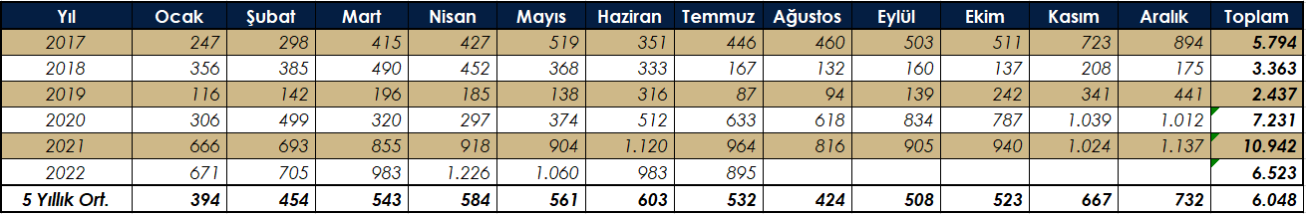
Semi-Treyler Araç Pazarı
(5 Yıllık Satış Gelişimi)

Slide 10
Perakende Satış Adetleri
Semi-Treyler Araç Pazarı
PERAKENDE SATIŞ ADEDİ (TEMMUZ 2022)
MARKA | KOLUMAN | KRONE | SCHMITZ | TIRSAN | TOPLAM
TENTELİ/PERDELİ | 120 | 134 | 116 | 323 | 693
KUTU TİPİ | 0 | 0 | 0 | 5 | 5
FRİGORİFİK | 0 | 1 | 86 | 9 | 96
PLATFORM | 33 | 37 | 0 | 11 | 81
SASİ ARAÇLAR | 0 | 0 | 0 | 12 | 12
DÖKME YÜK | 0 | 0 | 0 | 0 | 0
SIVI YÜK | 0 | 0 | 0 | 8 | 8
ÖZEL | 0 | 0 | 0 | 0 | 0
TOPLAM | 153 | 172 | 202 | 368 | 895
PERAKENDE SATIŞ ADEDİ (OCAK-TEMMUZ 2022)
MARKA | KOLUMAN | KRONE | SCHMITZ | TIRSAN | TOPLAM
TENTELİ/PERDELİ | 629 | 778 | 697 | 2.523 | 4.627
KUTU TİPİ | 0 | 0 | 0 | 64 | 64
FRİGORİFİK | 0 | 109 | 706 | 95 | 910
PLATFORM | 200 | 211 | 0 | 205 | 616
SASİ ARAÇLAR | 4 | 0 | 0 | 50 | 54
DÖKME YÜK | 1 | 0 | 0 | 134 | 135
SIVI YÜK | 0 | 0 | 0 | 77 | 77
ÖZEL | 0 | 0 | 0 | 40 | 40
TOPLAM | 834 | 1.098 | 1.403 | 3.188 | 6.523

Slide 11







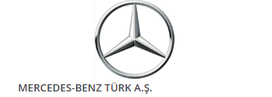

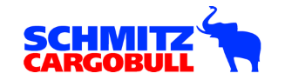
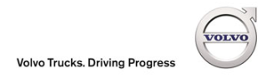


TAİD Hakkında
Kısa adı TAİD olan Ağır Ticari Araçlar Derneği, Mayıs 2000’de Ticari Araç İthalatçıları Derneği adıyla kurulmuştur. Kuruluş çalışmalarına 1999 yılında başlayan TAİD, Avrupa’nın önde gelen ticari araç üreticilerinin ülkemizdeki ithalatçılarını bir dernek çatısı altında toplamıştır.
Derneğin amacı, Ülkemizde yerleşik ağır ticari araç (azami yüklü ağırlığı 3,5 ton ve üzeri ticari taşıt araçları ve bunların tamamlayıcısı treyler ve diğer üstyapılar) imalatçı, ithalatçı ve distribütörlerini temsilen kullanıcı sektörlerin Avrupa Birliği normları doğrultusunda gelişimini sağlamak, tüketici ve toplum yararına taşımacılık sektörü ile ilgili diğer kuruluşlarla işbirliğinde bulunmak ve sektör mensuplarının hak ve yararlarını gözetmektir.
TAİD Üyeleri
Anadolu Isuzu Otomotiv Sanayii ve Ticaret A.Ş.
Doğuş Otomotiv Servis ve Tic. A.Ş.
Ford Otomotiv Sanayi A.Ş.
Iveco Araç Sanayi ve Tic. A.Ş.
Koluman Motorlu Araçlar A.Ş.
Krone Trailler Int. Tic. Ltd. Şti.
MAN Kamyon ve Otobüs Tic. A.Ş.
Mercedes-Benz Türk A.Ş.
Otokar Otomotiv ve Savunma San. A.Ş.
Schmitz Cargobull Treyler San.Tic.Ltd.Şti.
Temsa İş Makinaları İmalat Paz. ve Satış A.Ş.
Tırsan Treyler Sanyi Tic. Ve Nakliyat A.Ş.
Volvo Group Otomotiv Tic. Ltd. Şti.
TAİD İletişim
Mustafa Şehirli
Genel Sekreter
taid@taid.org.tr

